Slide 1
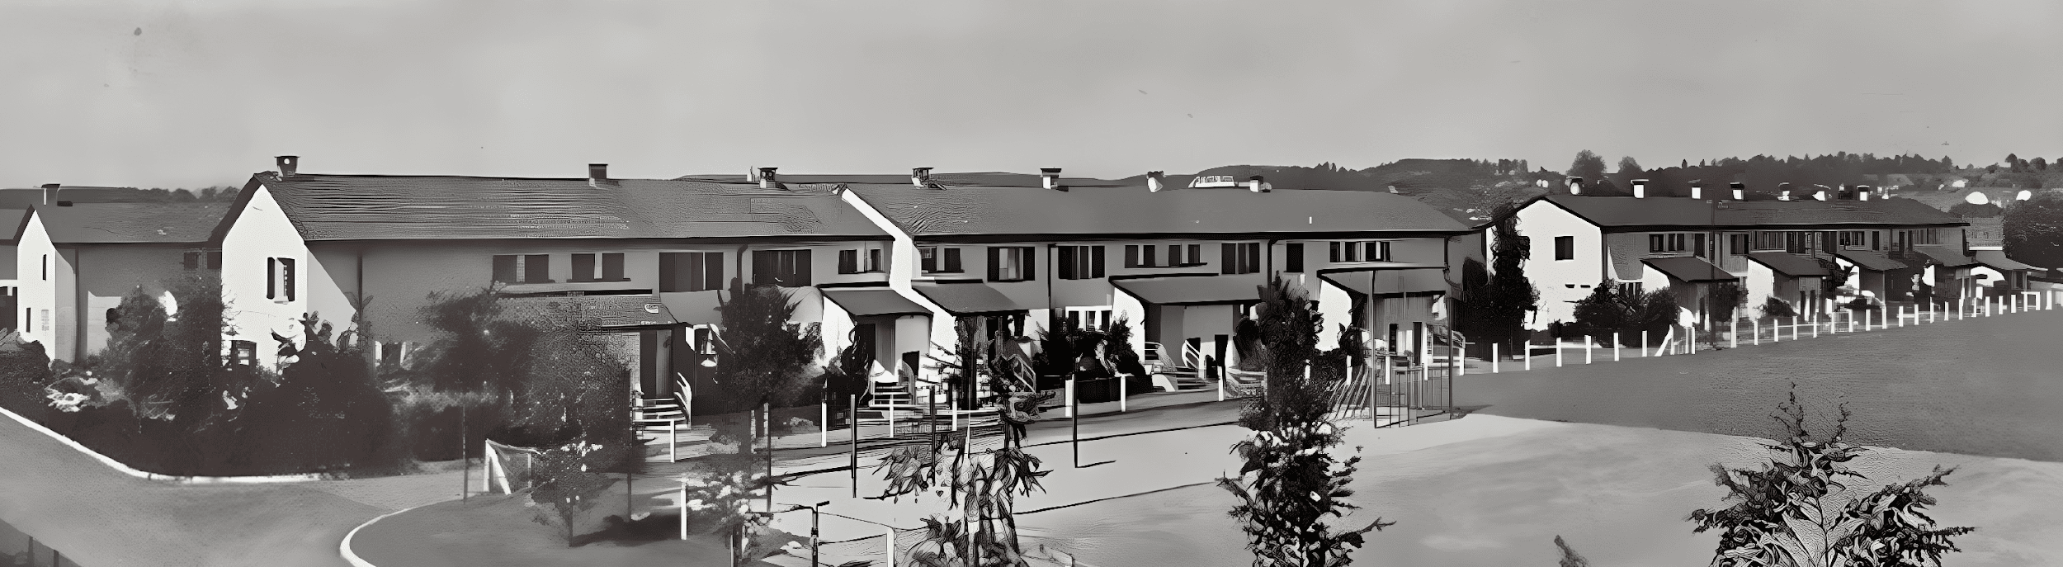
GENERALVERSAMMLUNG
WBG KIRCHFELD, EMMEN
2. April 2025

Slide 2

AGENDA
Begrüssung
Feststellung der Beschlussfähigkeit
Wahl der Stimmenzähler/innen
Protokoll der GV 2024
Jahresrückblick des Präsidenten
Jahresrechnung 2024
Wahlen
Beiträge
Informationen aus dem Vorstand
Anträge / Verschiedenes

Slide 3
AGENDA
Begrüssung
Feststellung der Beschlussfähigkeit
Wahl der Stimmenzähler/innen
Protokoll der GV 2024
Jahresrückblick des Präsidenten
Jahresrechnung 2024
Wahlen
Beiträge
Informationen aus dem Vorstand
Anträge / Verschiedenes

Slide 4
Feststellung der Beschlussfähigkeit
Einladung erfolgte gemäss Statuten am 27.02.2025
per Brief und/oder E-Mail
Entschuldigt haben sich
  Ruth und Werner Hasler
  Anna Meier
  Doris Fankhauser und Peter Vogel
  Rita Schürmann
  Peter Hofmann

Slide 5
AGENDA
Begrüssung
Feststellung der Beschlussfähigkeit
Wahl der Stimmenzähler/innen
Protokoll der GV 2024
Jahresrückblick des Präsidenten
Jahresrechnung 2024
Wahlen
Beiträge
Informationen aus dem Vorstand
Anträge / Verschiedenes

Slide 6
Wahl der Stimmenzähler/innen
Ernennung der Stimmzähler/innen
Zählung absolutes Mehr
  Anwesend: 51
  Stimmberechtigt: 31
  Absolutes Mehr: 16

Slide 7
AGENDA
Begrüssung
Feststellung der Beschlussfähigkeit
Wahl der Stimmenzähler/innen
Protokoll der GV 2024
Jahresrückblick des Präsidenten
Jahresrechnung 2024
Wahlen
Beiträge
Informationen aus dem Vorstand
Anträge / Verschiedenes

Slide 8
Protokoll der GV 2024
Rückmeldungen zum Protokoll
Abstimmung: Protokoll 2024

Slide 9
AGENDA
Begrüssung
Feststellung der Beschlussfähigkeit
Wahl der Stimmenzähler/innen
Protokoll der GV 2024
Jahresrückblick des Präsidenten
Jahresrechnung 2024
Wahlen
Beiträge
Informationen aus dem Vorstand
Anträge / Verschiedenes

Slide 10
Jahresrückblick des Präsidenten
Änderungen im Grundbuchamt
  Haus Nr. 2: Claudio Secchi → Ensar Zenoni
  Haus Nr. 14: Rolf Straumann
Baubewilligungen
  Haus Nr. 17: Heizung und Dach
  Haus Nr. 13: Gesamtumbau
  Haus Nr. 11: Dachumbau
  Haus Nr. 9: Gesamtumbau

Slide 11
Jahresrückblick des Präsidenten
Webseite erstellt
Arbeitsgruppe für Gestaltungsplan gebildet
Zusammenhalt durch Anlässe gefördert
  Kaspi-Fest
  Herbstwanderung
  Weihnachtsapero
  Neujahrsapero
Newsletter
Informationen zu weiteren Projekten folgen

Slide 12
AGENDA
Begrüssung
Feststellung der Beschlussfähigkeit
Wahl der Stimmenzähler/innen
Protokoll der GV 2024
Jahresrückblick des Präsidenten
Jahresrechnung 2024
Wahlen
Beiträge
Informationen aus dem Vorstand
Anträge / Verschiedenes

Slide 13
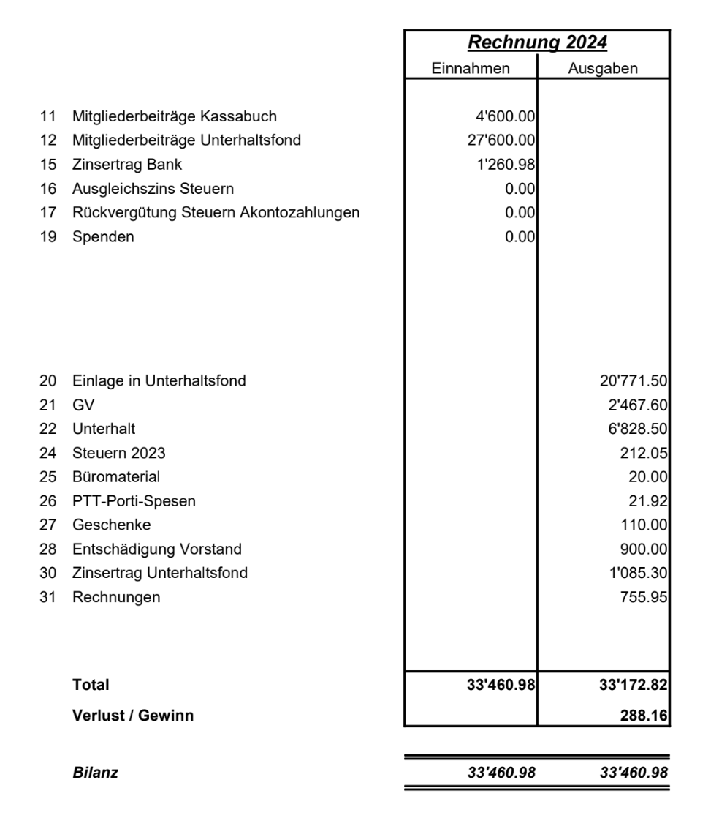
Jahresrechnung 2024 - Kassier

Slide 14
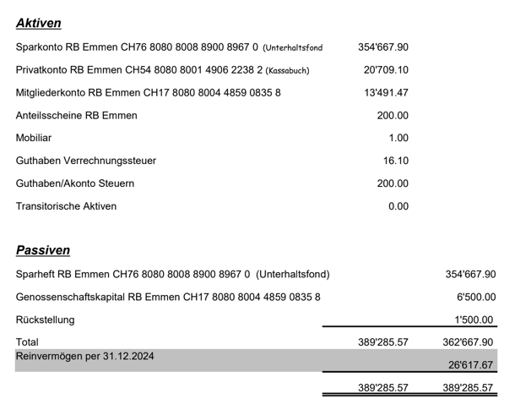

Slide 15
Jahresrechnung 2024 - Revisor/in
Wort der Revisorin und des Revisoren
Abstimmung: Jahresrechnung 2024

Slide 16
AGENDA
Begrüssung
Feststellung der Beschlussfähigkeit
Wahl der Stimmenzähler/innen
Protokoll der GV 2024
Jahresrückblick des Präsidenten
Jahresrechnung 2024
Wahlen
Beiträge
Informationen aus dem Vorstand
Anträge / Verschiedenes

Slide 17
Wahlen des Vorstandes
2025 ist ein offizielles Wahljahr für den Vorstand
Abstimmung: Kassier Manuel Buholzer
Abstimmung: Aktuar Martin Frei
Abstimmung: Präsident Salvatore Aronica

Slide 18
Wahlen der Berater/innen
2025 ist ein offizielles Wahljahr für die Berater/innen
Abstimmung: Roman Schärli
Abstimmung: Günter Konrad
Abstimmung: Christoph Mattmann

Slide 19
Wahlen der Revisor/innen
2025 ist kein offizielles Wahljahr für die Revisor/innen
Rücktritt
  Anita Schumacher
  Peter Diem
Zur Verfügung stellen sich
  Sarah Ming
  Philipp Niederberger
  Weitere Personen?
Abstimmung: Revisor/innen

Slide 20
AGENDA
Begrüssung
Feststellung der Beschlussfähigkeit
Wahl der Stimmenzähler/innen
Protokoll der GV 2024
Jahresrückblick des Präsidenten
Jahresrechnung 2024
Wahlen
Beiträge
Informationen aus dem Vorstand
Anträge / Verschiedenes

Slide 21
Beiträge - Genossenschaftsbeitrag
Weiterhin 100 CHF
Abstimmung: Genossenschaftsbeitrag

Slide 22
Beiträge - Unterhaltsfonds
Weiterhin 600 CHF
Abstimmung: Unterhaltsfonds

Slide 23
Beiträge - Vorstandsentschädigung
Simone Helfenstein hat letztes Jahr vorgeschlagen
die Höhe der Vorstandsentschädigung zu überdenken

Slide 24
Beiträge - Vorstandsentschädigung
Vorschlag des Vorstandes
Bisherige Entschädigung von 150 CHF pro Vorstandsmitglied
(inkl. Berater/innen) jährlich beibehalten
Zusätzlich 100 CHF pro Vorstandsmitglied (inkl. Berater/innen)
für gemeinsames Essen
  Einmal jährlich
  Region Emmen/Emmenbrücke
Abstimmung: Vorstandsentschädigung

Slide 25
AGENDA
Begrüssung
Feststellung der Beschlussfähigkeit
Wahl der Stimmenzähler/innen
Protokoll der GV 2024
Jahresrückblick des Präsidenten
Jahresrechnung 2024
Wahlen
Beiträge
Informationen aus dem Vorstand
Anträge / Verschiedenes

Slide 26
Informationen aus dem Vorstand - Kaspi-Fest
Gibt es Kaspi-Bewohner/innen, die das Kaspi-Fest 2025 organisieren möchten?
Das Kaspi-Fest soll im September stattfinden

Slide 27
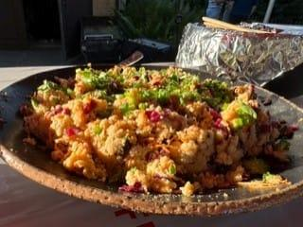
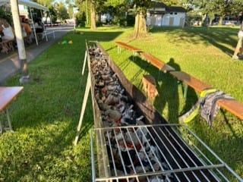
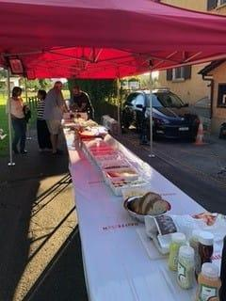
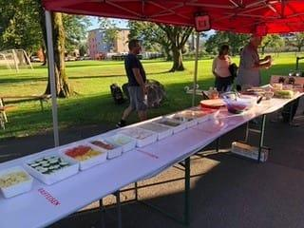
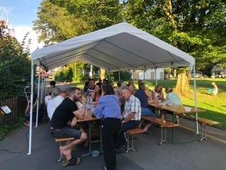
Danke

Slide 28

Informationen aus dem Vorstand - Webseite

Slide 29
Informationen aus dem Vorstand - Webseite
Kontaktdaten der Kaspi-Bewohner/innen
  werden aktualisiert und digitalisiert
  im internen Bereich zur Verfügung gestellt
Liste mit Telefonnummer und E-Mail-Adresse ergänzen
Zugriff zu internem Bereich bei Salvatore Aronica anfordern

Slide 30
Informationen aus dem Vorstand - Gestaltungsplan
Arbeitsgruppe gebildet
  Monica Tiziani
  Seppi Odermatt
  Rolf Schumacher
  Günter Konrad
  Christoph Mattmann
Kickoff hat stattgefunden
Austausch über das Vorgehen mit der Gemeinde hat stattgefunden
Unterstützung durch Planungsbüro
Aufnahme der Änderungen am Gestaltungsplan bis heute
Vorbereitung neuer Gestaltungsplan damit der eingereicht werden kann, sobald das neue BZO genehmigt wurde

Slide 31
Informationen aus dem Vorstand - Entsorgung
Real bevorzugt Container oder Unterflur-System
Kaspi-Vorstand erachtet Lösungsvorschläge als nicht optimal
Heutiges Entsorgungssystem erfordert gemäss Real
  gute Parkdisziplin
  Meldung der Baustellen (abfall@real-luzern.ch)

Slide 32
Informationen aus dem Vorstand - Pumpen
Pumpen professionell begutachtet
  «Heusser»
  «Suter»
Zustand akzeptabel
  Zwei Pumpen werden durch leistungsfähigere Modelle ersetzt
  Diverse Schwimmer, Steuerungen und Schachtdeckel werden ersetzt
Weitere Infos durch Günter Konrad
Abstimmung: Budget ca. 40’000 CHF

Slide 33
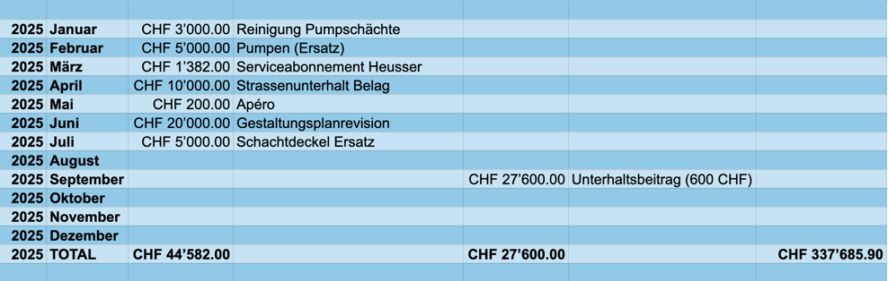
Informationen aus dem Vorstand - Finanzplan

Slide 34
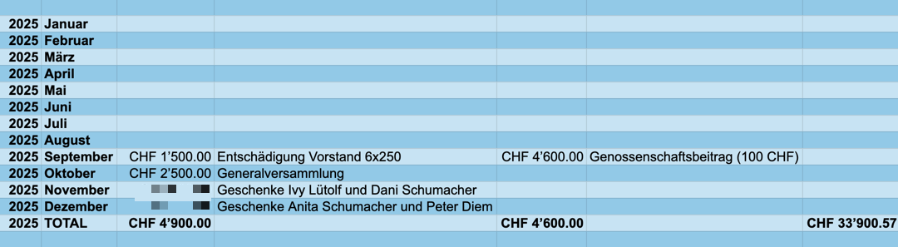
Informationen aus dem Vorstand - Finanzplan

Slide 35
Informationen aus dem Vorstand - Finanzplan
Genehmigung Budget ab 2026
  Budget wird im Rahmen des Finanzplans vorgelegt
  Abstimmung Budget erfolgt an GV

Slide 36
AGENDA
Begrüssung
Feststellung der Beschlussfähigkeit
Wahl der Stimmenzähler/innen
Protokoll der GV 2024
Jahresrückblick des Präsidenten
Jahresrechnung 2024
Wahlen
Beiträge
Informationen aus dem Vorstand
Anträge / Verschiedenes

Slide 37
Anträge / Verschiedenes
Bestellung Heizöl: Liste liegt vor
Kaspi-Chronik: Information durch Rolf Schumacher
Antrag 1: Stephanie & Christoph Mattmann, Ersatz Thuja-Hecken
Abstimmung: Antrag I

Slide 38
AGENDA
Begrüssung
Feststellung der Beschlussfähigkeit
Wahl der Stimmenzähler/innen
Protokoll der GV 2024
Jahresrückblick des Präsidenten
Jahresrechnung 2024
Wahlen
Beiträge
Informationen aus dem Vorstand
Anträge / Verschiedenes
Dank und Verabschiedung

Slide 39
Dank und Verabschiedung
Ivy Lütolf als Präsidentin
Dani Schumacher als Aktuar
Anita Schumacher als Revisorin
Peter Diem als Revisor

Slide 40
Apero 🍷

